Slide 1
DEPARTAMENTO DE CIENCIAS ECONÓMICAS,
ADMINISTRATIVAS Y DE COMERCIO
CARRERA DE INGENIERÍA COMERCIAL
MODALIDAD PRESENCIAL
AUTORES:
LOACHAMIN MUZO, DIEGO ROLANDO
VERDEZOTO LOZA, EDGAR WLADIMIR
DIRECTOR: ING. VEGA DÁVILA, IVÁN MARCELO, MBA.
SANGOLQUÍ, 2018

Slide 2
PROYECTO DE INVESTIGACION
ANÁLISIS DEL NIVEL DE SATISFACCIÓN DE LOS SOCIOS DE LAS COOPERATIVAS DE AHORRO Y CRÉDITO DOMICILIADAS EN EL CANTÓN QUITO DE LOS SEGMENTOS UNO Y DOS, CONSIDERANDO EL ENFOQUE EXPERIENCIA DE COMPRA

Slide 3
SEGMENTO 1
SEGMENTO 2
SEGMENTO 3
SEGMENTO 4
SEGMENTO 5
SEGMENTOS
Seps
Socio
Cooperativa de ahorro y crédito
Cliente
PRODUCTOS
SERVICIOS

Slide 4
Importancia del problema
Limitación en los canales de contacto con los socios.
5.3 millones de socios
Desconocimiento de las expectativas y necesidades de los socios.
Enfoque inadecuado de la experiencia de compra e incumplimiento de estándares de calidad.
933 Cooperativas de ahorro y crédito a nivel nacional

Slide 5
Objetivo General
Analizar mediante el enfoque de experiencia de compra el nivel de satisfacción de los socios de las cooperativas de ahorro y crédito de los segmentos uno y dos que se encuentran domiciliados en el cantón Quito.

Slide 6
Objetivos Específicos
Evaluar la experiencia de compra en las cooperativas de ahorro y crédito en los segmentos 1 y 2 del cantón Quito para establecer las fallas y aciertos cometidos en la atención al socio.
Definir los niveles de satisfacción de los socios para mejorar la calidad del servicio en las cooperativas de ahorro y crédito en los segmentos 1 y 2 del cantón Quito para la satisfacción en el socio.
Diseñar un modelo de evaluación de la experiencia de compra del socio para mejorar el nivel de satisfacción en las cooperativas de ahorro y crédito en los segmentos 1 y 2 del cantón Quito.

Slide 7
Satisfacción del cliente
Modelos de evaluación de la satisfacción del cliente
Confirmación de expectativas
Basado en equidad-inequidad
Afectivo cognitivo
Descontento potencial
De Kano
Instrumentos de evaluación
Marco Teórico
Tangibilidad – Apariencia de las instalaciones
Capacidad de respuesta- tiempos
Empatía- atención con valores respeto
Confiabilidad- cero errores
SERVQUAL
Notes:
Tangibilidad – Apariencia de las instalaciones
Capacidad de respuesta- tiempos
Empatía- atención con valores respeto
Confiabilidad- cero errores

Slide 8
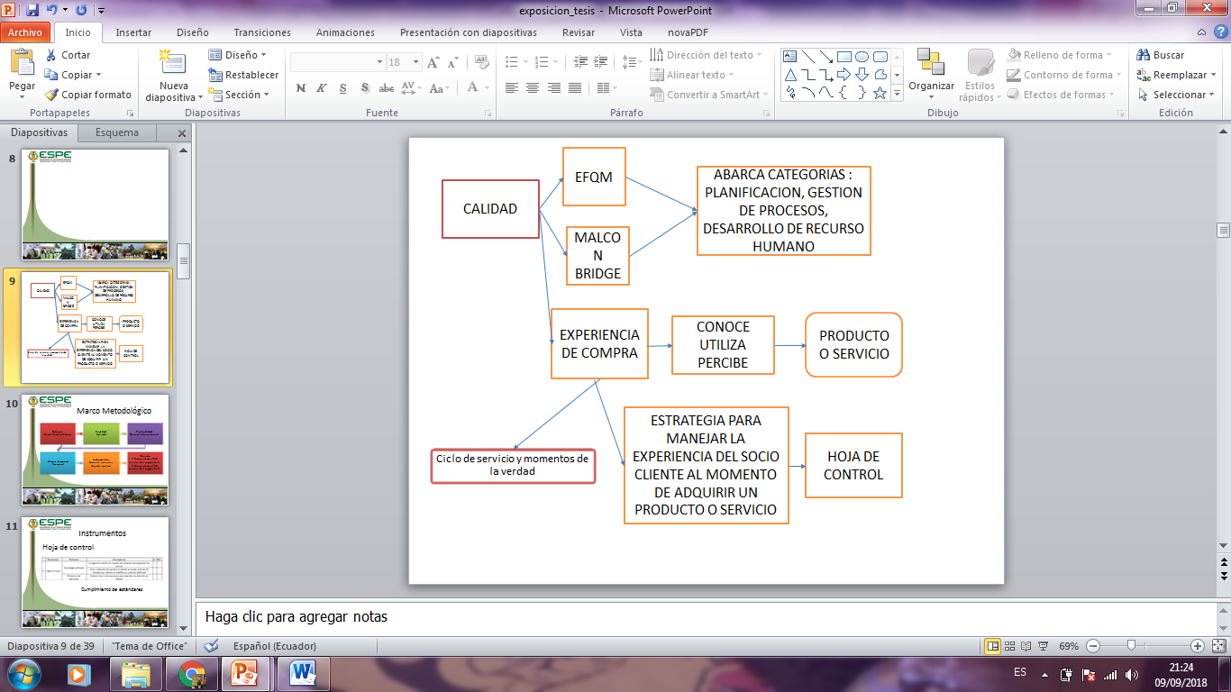

Slide 9
Marco Metodológico
Enfoque
Cuantitativo-cualitativo
Finalidad
Aplicada
Profundidad
Descriptiva-correlacional
Alcance temporal
Transversal
Instrumentos
Encuesta a clientes
Hoja de control
Muestra
7 Cooperativas y 234 clientes del segmento 1
3 Cooperativas y 150 clientes del segmento 2

Slide 10
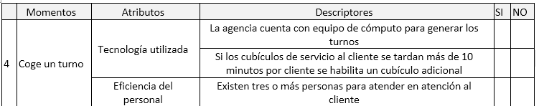
Instrumentos
Hoja de control
Cumplimiento de estándares

Slide 11
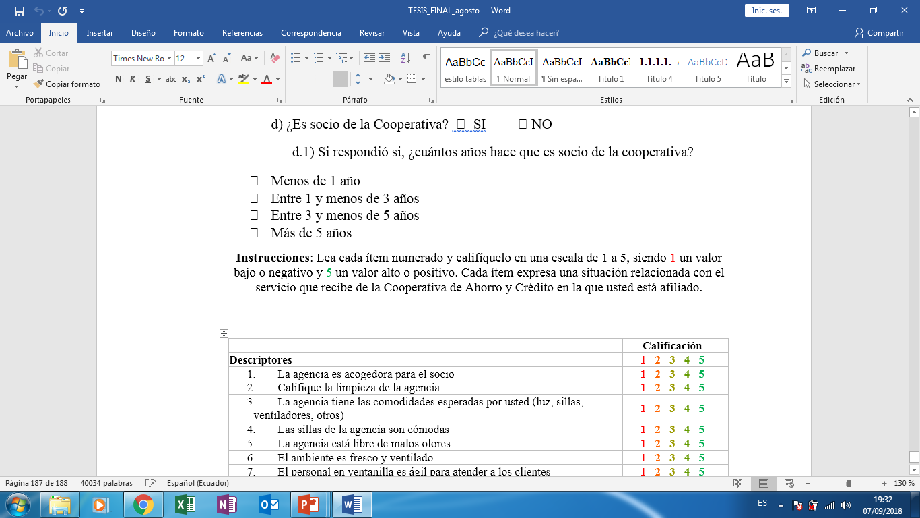
Encuesta
Nivel de satisfacción

Slide 12
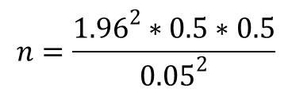
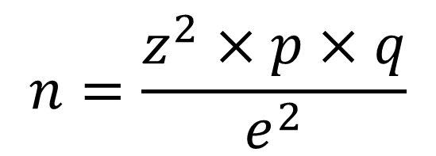
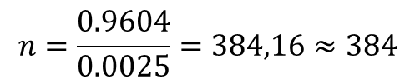
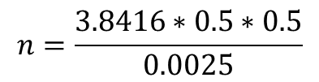
MUESTRA
$$n=\frac{z^{2}×p×q}{e^{2}}$$
Población infinita/desconocida
$$n=\frac{{1.96}^{2}∗0.5∗0.5}{{0.05}^{2}}$$
$$n=\frac{3.8416∗0.5∗0.5}{0.0025}$$
$$n=\frac{0.9604}{0.0025}=384,16≈384$$

Slide 13
Distribución de la muestra
Segmento | Cantidad de Cooperativas de ahorro y Crédito | Participación | Muestra
1 | 7 | 61% | 234
2 | 3 | 39% | 150
TOTAL | 10 | 100% | 384

Slide 14
Hipótesis
h⁰:El enfoque de la experiencia de compra incide en el nivel de satisfacción de los socios en las Cooperativas de Ahorro y Crédito en los segmentos 1 y 2 del cantón Quito.
h¹.El enfoque de la experiencia de compra NO incide en el nivel de satisfacción de los socios en las Cooperativas de Ahorro y Crédito en los segmentos 1 y 2 del cantón Quito..

Slide 15
Nivel de evaluación
 | Cumplimiento de estándares | Satisfacción de los clientes
0 a 19 puntos: | Bajo | Baja
20 a 39 punto: | Medio bajo | Medio baja
40 a 59 puntos: | Medio | Media
60 a 79 puntos: | Medio alto | Medio alta
80 a 99 puntos: | Alto | Alta
100 puntos: | Perfecto | Total

Slide 16
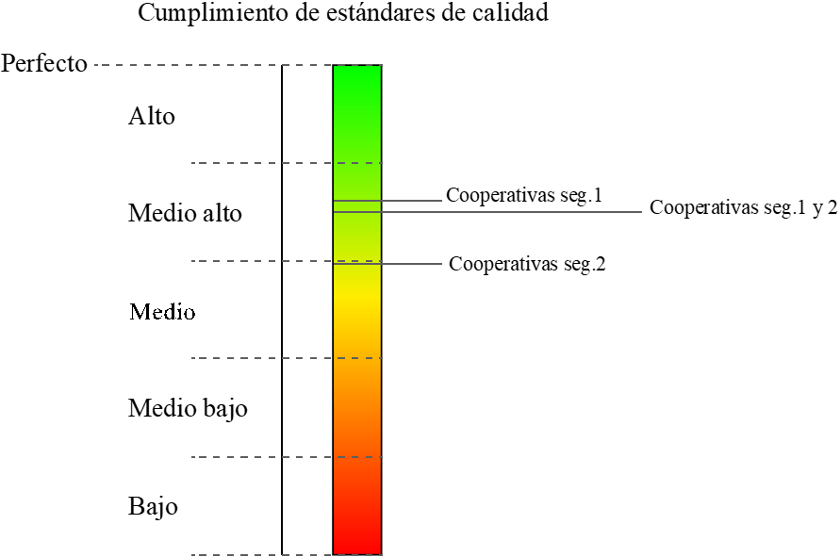
Informe de resultados: Objetivo 1
Evaluar la experiencia de compra en las cooperativas de ahorro y crédito en los segmentos 1 y 2 del cantón Quito para establecer las fallas y aciertos cometidos en la atención al socio
Calidad = medio alto 70,68%
Segmento 1 = medio alto 72,26
Segmento 2 = medio 59,33%

Slide 17
Informe de resultados: Objetivo 2
Definir los niveles de satisfacción de los socios para mejorar la calidad del servicio en las cooperativas de ahorro y crédito en los segmentos 1 y 2 del cantón Quito para la satisfacción en el socio
Satisfacción = alta 90,01%
Segmento 1 = alta 92,86%
Segmento 2 = alta 85,56%

Slide 18
Informe de resultados: Informe por variables-cumplimiento de estándares
Segmento 1 destacan en aspectos intangibles del servicio como empatía, relacionada con la calidad en la atención y servicio al cliente,
Segmento 2 destacan en aspectos tangibles como el estado de las instalaciones y el equipamiento, no obstante,
Lo que demuestra la diferencia entre la calidad ofertada por ambos segmentos.

Slide 19
Informe de resultados: Informe por variables Niveles de satisfacción
A diferencia de lo percibido en el cumplimiento de estándares. En este caso también se observa que los resultados más altos del segmento 2, no superan a los resultados más bajos del segmento 1.

Slide 20
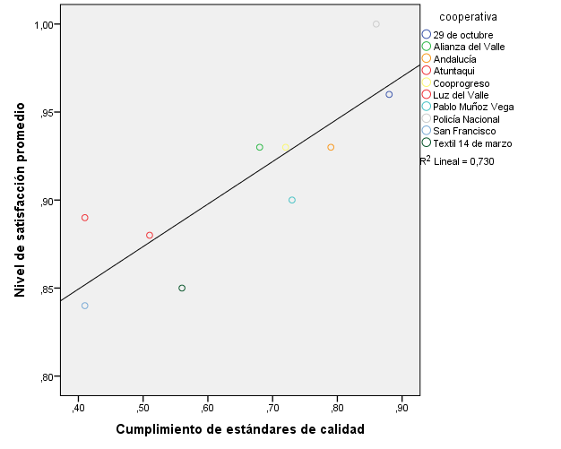
Informe de resultados: Correlación entre variables
El gráfico de dispersión muestra una relación lineal directa entre ambas variables lo que indicaría que, valores bajos obtenidos en la encuesta son consecuentes con valores bajos obtenidos en la hoja de control y viceversa
 |  | Cumplimiento de estándares de calidad
Nivel de satisfacción promedio | Correlación de Pearson | ,854**
 | Sig. (bilateral) | ,002
 | N | 10

Slide 21
Informe de resultados: Objetivo 3
Diseñar un modelo de evaluación de la experiencia de compra del socio para mejorar el nivel de satisfacción en las cooperativas de ahorro y crédito en los segmentos 1 y 2 del cantón Quito

Slide 22
Etapa 1: definir ciclos de servicio
Etapa 2: definir los atributos que impactan al socio y por dimensiones de calidad
Etapa 3: se obtiene una hoja de control y encuesta para medir estándares
Etapa 4: evaluación y auditorias deservicio
Etapa 5: Impartir capacitación en las brechas o fallas en el servicio a partiendo de un plan de mejora

Slide 23
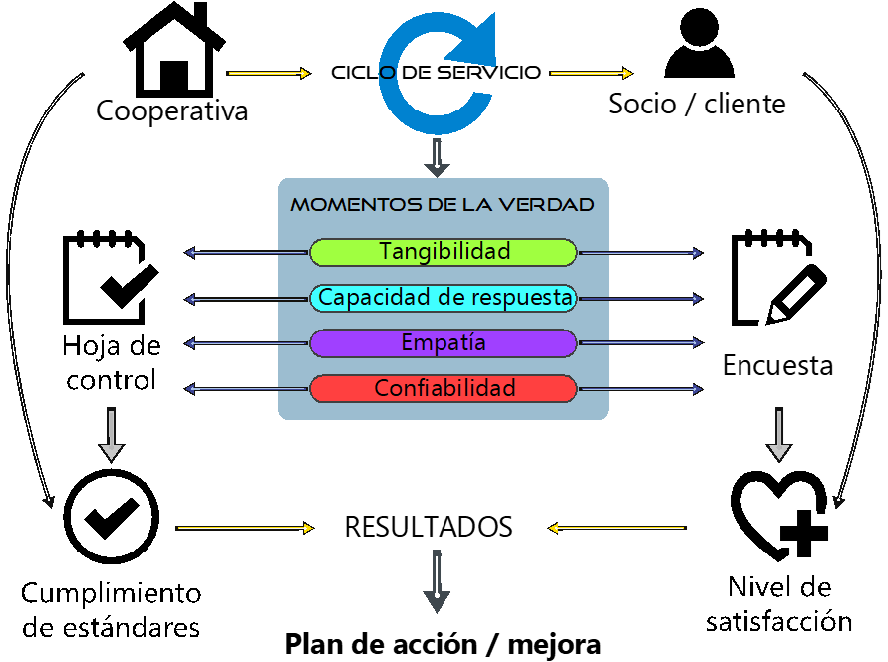
Propuesta

Slide 24
Plan general de intervención
Propósito
Mejorar la satisfacción del cliente mediante la gestión de las dimensiones de calidad en la experiencia de compra de los socios de las Cooperativas

Slide 25
ETAPA 1: Diagnóstico de la situación
Metodología
Se aplicará la encuesta a clientes para evaluar la satisfacción
Se realizará la observación para evaluar la experiencia de compra
Se aplicarán técnicas adicionales de evaluación de la calidad: Cliente fantasma, medición del tiempo en fila de los clientes, medición del tiempo por transacción
Elaboración de informe de resultados

Slide 26
ETAPA 2: Planificación de acciones de intervención
Dimensión de calidad: Tangibilidad
Factor: Imagen corporativa y merchandising
Acciones:
Reparación y/o colocación de letreros con los distintivos de la cooperativa bajo criterios de diseño y visualización, tanto externa como internamente
Implementar esferográficos en ventanilla y mesones, con el logo de la Cooperativa

Slide 27
Dimensión de calidad: Tangibilidad
Factor: Equipamiento y mobiliario
Acciones:
Colocar letreros informativos sobre:
-Salidas de emergencia
-Extintores
-Capacidad de aforo
-Normas internas
Implementar ventiladores en caso de no tenerlos
Implementar micrófonos en ventanilla
Proveer lámparas de luz halógena,

Slide 28
Dimensión de calidad: Capacidad de respuesta
Factor: Productividad– capacidad de servicio
Acciones:
Realizar un estudio de tiempos y actividades en ventanilla para realizar una reingeniería de procesos y mejorar el tiempo por transacción

Slide 29
Dimensión de calidad: Capacidad de respuesta
Factor: Políticas y normas internas
Acciones:
Controlar el cumplimento de las normas internas dentro de la agencia

Slide 30
Dimensión de calidad: Empatía
Factor: Actitud de servicio
Acciones:
Elaborar una política de servicio y atención al cliente que incluya:
Normas y fórmulas aceptadas para saludo y despedida al cliente
Estado del dinero y documentos entregados al cliente
Políticas de atención para guardias
Realizar supervisiones diarias para determinar que el personal no esté realizando actividades ajenas a su trabajo en ventanilla y balcón de servicios
Realizar revisiones diarias para controlar el uniforme del personal

Slide 31
Dimensión de calidad: Confiabilidad
Factor: Seguridad
Acciones:
Colocar alarmas de incendios
Señalizar las salidas de emergencia de forma clara
Implementar guardias dentro y fuera de la agencia para cuidado del cliente

Slide 32
ETAPA 3: Ejecución del plan
Presupuesto | Rubro | Detalle
 | $ 700,00 | Investigación previa (encuestadores, movilización e impresiones)
 | $ 1000,00 | Contratación de agencia evaluadora (cliente fantasma, mediciones de tiempos, sondeos y otros)
 | $ 3000,00 | Presupuesto para adecuaciones internas y externas (pintura, luminarias, reparaciones)
 | $ 1500,00 | Presupuesto para equipamiento para el área de clientes (ventiladores, muebles, sillas, basureros, etc.)
 | $ 1500,00 | Presupuesto para equipamiento en ventanillas (lámparas de luz halógena, contadora de billetes y monedas)
 | $ 5000,00 | Presupuesto para mejorar imagen corporativa y merchandising
 | $ 1000.00 | Mantenimiento y adquisición de equipo de seguridad
 | $ 2500,00 | Presupuesto para estudio de tiempos y actividades (reingeniería de procesos)
TOTAL | $ 16200,00

Slide 33
Actividades | Semana | Mes 1 |  |  |  | Mes 2 |  |  |  | Mes 3 |  |  |  | Mes 4 |  |  |  | Mes 5 |  |  |  | Mes 6
 |  | 1 | 2 | 3 | 4 | 1 | 2 | 3 | 4 | 1 | 2 | 3 | 4 | 1 | 2 | 3 | 4 | 1 | 2 | 3 | 4 | 1 | 2 | 3 | 4 | Responsable: | Involucrado:
Investigación previa (encuestadores, movilización e impresio) |  | x | x | x |  |  |  |  |  |  |  |  |  |  |  |  |  |  |  |  |  |  |  |  |  | Departamento de Marketing | Socios de la cooperativa
Contratación de agencia evaluadora (cliente fantasma, mediciones de tiempos, sondeos y otros) |  |  |  |  | x | x | x | x | x | x | X |  |  |  |  |  |  |  |  |  |  |  |  |  |  | Departamento de Marketing | socios, cajeros, personal de la agencia en general
Adecuaciones internas y externas (pintura, luminarias, reparaciones) |  | x | x | x | x |  |  |  |  |  |  |  |  |  |  |  |  |  |  |  |  |  |  |  |  | Equipo de mantenimiento | área de Cajeros, créditos,jefaturas,socios
Equipamiento para el área de socios (ventiladores, muebles, sillas, basureros, etc.) |  |  |  |  |  | x | x | x | x |  |  |  |  |  |  |  |  |  |  |  |  |  |  |  |  | Departamento de adquisiciones | socios
Equipamiento en ventanillas (lámparas de luz halógena, contadora de billetes y monedas) |  |  |  |  |  |  |  |  |  | x | x | X | x |  |  |  |  |  |  |  |  |  |  |  |  | Departamento de adquisiciones | Cajeros y socios
Mejorar imagen corporativa y merchandising |  |  |  |  |  |  |  |  |  |  |  |  |  |  |  |  |  |  |  |  |  | x | x | x | X | Departamento de Marketing | Clientes, personal
Mantenimiento y adquisición de equipo de seguridad |  |  |  |  |  |  |  |  |  |  |  |  |  | x | x | x | x |  |  |  |  |  |  |  |  | Departamento de adquisiciones | Equipo de seguridad
Reingeniería de procesos |  |  |  |  |  |  |  |  |  |  |  |  |  |  |  |  |  | x | x | x |  |  |  |  |  | Consultora externa | Personal de la Cooperativa

Slide 34
Conclusiones
El enfoque de experiencia de compra utilizado se sustentó en la satisfacción del cliente que se produce por el cumplimiento de estándares de calidad en el ciclo de servicio. Se observó un alto grado de relación entre ambos factores. Los resultados mostraron una tendencia de calidad y satisfacción mayor en las Cooperativas del segmento 1 frente a las del segmento 2.
La experiencia de compra a partir de las dimensiones de calidad y el cumplimiento de estándares reflejó que las Cooperativas alcanzan un cumplimiento promedio del 70,68%, es decir, una calidad medio alta. Las Cooperativas del segmento 1 obtuvieron una calidad de 72,26% y las del segmento 2 una calidad de 59,33%.

Slide 35
Los niveles de satisfacción de los clientes fueron mayores a la experiencia de compra, lo que refleja que dichas cooperativas se enfocan en segmentos de clientes que no poseen un nivel de exigencia demasiado alto. El nivel de satisfacción global fue de 90,01%. En el caso de las Cooperativas del segmento 1 este nivel fue de 92,86%, mientras que en el segmento 2 es de 85,56%.
Se desarrolló una metodología de evaluación de la experiencia de compra mediante la definición de los ciclos de servicio, determinando los momentos de verdad y cuatro dimensiones de calidad (tangibilidad, capacidad de respuesta, empatía y confiabilidad), ante los cuales se desarrollaron dos instrumentos, una hoja de control y una encuesta. La correlación entre la medición del cumplimiento de estándares y los niveles de satisfacción fue de 0,85(según coeficiente de Pearson), lo que indica que esta metodología es válida para evaluar la experiencia de compra desde el enfoque de la calidad y la satisfacción del cliente.

Slide 36
Recomendaciones
Se recomienda a las Cooperativas la implementación de esta metodología como medio para detectar fallas o brechas en el servicio, con la finalidad de que puedan plantear acciones o planes de mejora para elevar la satisfacción de los socios.
Aplicar la hoja de control para la medición del cumplimiento de estándares de calidad mediante diversos instrumentos y técnicas de medición de calidad, como clientes fantasma, medición de tiempos en filas y ventanilla, auditorías internas, medición de indicadores claves de rendimiento, entre otros.

Slide 37
Reforzar todos los aspectos que pueden influir en la satisfacción del cliente, sobretodo, si las Cooperativas pretenden abarcar nuevos segmentos de mercado en los que las exigencias de los clientes sean mayores.
Pulir la metodología del estudio mediante la modificación de determinados grupos de preguntas que solo sean considerados para la evaluación total si la cooperativa cumple los criterios necesarios, como el tener parqueaderos o áreas verdes; con lo que se lograría aumentar la correlación entre instrumentos.

Slide 38


